Slide 1


C1
必修 · 5节
AI⼯具与核⼼概念
从零建立对AI的完整认知
讲师：陈放

Slide 2

CHAPTER 2
AI核心概念一锅端
AI已经开始替你上班

Slide 3
请思考
上节课的震撼，你记住了几个？
✓
写 交付文档包
✓
画 海报一次成型
✓
拍 15秒成片
✓
看 实时理解屏幕
✓
编程 不写代码做网页
Notes:
【互动页】请学员说出印象最深的一个

Slide 4
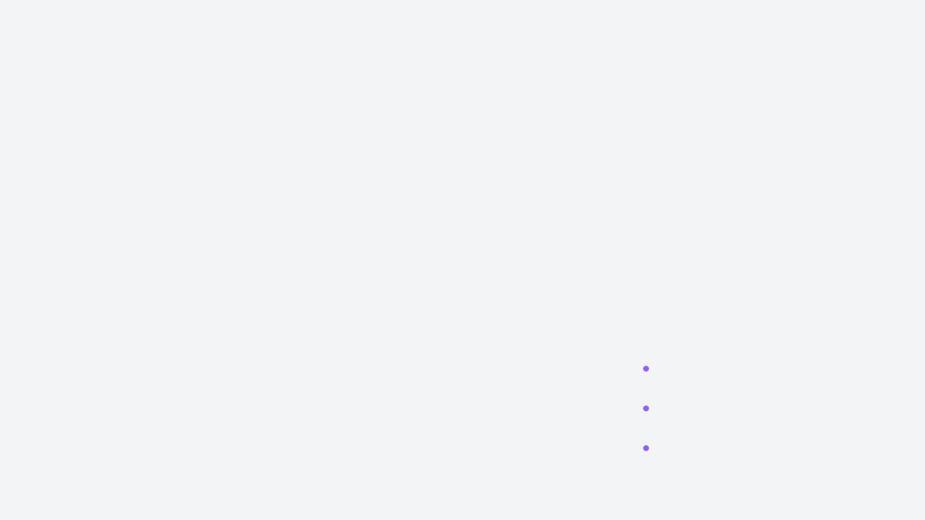
知其然，知其所有然;
想要真的用好AI，你还得了解一下基础概念！

Slide 5








先看地图，再走路
→
→
→
大模型
Token
Prompt
Agent
核心引擎
语言单位
对话方式
干活形态
→
→
RAG
微调
MCP
加知识
加技能
装接口

Slide 6

大模型 = 看过海量文本的超级学霸
看过海量百科、新闻和论坛内容
见过大量代码和技术文档
学过很多书里的表达方式
擅长从海量文本里总结模式
但它不是真的理解——它学到的，本质上是语言的模式

Slide 7
它不是在"思考"——它更像在做下一词预测
"今天天气真____"
好 68%
热 22%
冷 10%
它每次只做一件事：在已有文字之后，选出最可能的下一个词
21
Notes:
【互动页】让学员喊答案

Slide 8


别被参数吓住了——你真正该关心的是这4件事
推理强不强
多模态行不行
逻辑链条是否完整、结论是否可靠
能不能同时处理文字、图片、视频
会不会调工具
成本和速度
能不能连接外部系统完成任务
响应快不快、费用扛不扛得住
Notes:
降低术语焦虑

Slide 9
Token = AI处理语言时的一小口信息
你
好
Hello
人工
智能
Tokenizer
"你好" → 1~2 Token
"Hello" → 1 Token
"人工智能" → 2~3 Token
$
Token 决定价格
Token 决定记忆力
用得越多，花得越多
上下文窗口有限
Notes:
这个比喻的重点，是把抽象概念讲具体

Slide 10
LIVE DEMO
现场演示：同一个问题，不同模型的答案
需求原文
我现在要给同学讲解什么是大模型，请用通俗易懂的语言来描述，不超过200字
请计算下 10+20 = 多少？
翻译：我想去隔壁咖啡馆买一杯拿铁咖啡
你真的需要最好的大模型吗？
Notes:
让学员观察AI如何拆解需求、规划结构、生成代码并继续迭代

Slide 11
"你怎么问，决定AI怎么答"

Slide 12
同一个任务，好Prompt vs 坏Prompt
BAD
GOOD
"帮我写一篇文章，主题是一个胡同里的面馆"
你是一位小红书美食博主，文风活泼有趣。请写一篇300字探店笔记，主题是一家隐藏在胡同里的面馆，要求：开头用悬念吸引人，中间写3个菜品亮点，结尾给出推荐星级。
没有角色、没有上下文、没有格式要求
有角色、有上下文、有格式

Slide 13
提示词案例：小红书文案生成
【R - Role】
你是一位资深的小红书内容运营专家，擅长写爆款笔记，熟悉年轻人喜欢的表达方式。
【T - Task】
请为一款新上市的"降噪蓝牙耳机"写一篇种草文案。
【C - Context】
- 目标用户：25-35岁上班族，经常通勤、需要专注工作
- 产品卖点：主动降噪、续航30小时、佩戴舒适、音质清晰
- 调性要求：真实分享感，不硬广，多用emoji，语气亲切
【F - Format】
1. 标题（15字以内，带emoji）
2. 正文（150-200字，分段落）
3. 标签（5个相关话题标签）
【E - Example】
参考风格：
"绝了！这个耳机让我地铁上也能专心听歌🎵
通勤党真的太难了...直到我遇到它！
降噪效果yyds，地铁轰鸣声直接消失✨"
Prompt五要素：RTCFE
C
R
T
Context
Role
Task
背景信息
角色设定
具体任务
框架的本质就是帮你把话说清楚！
F
E
Format
Examples
输出格式
示例参考

Slide 14
"Prompt让AI说得好，Agent让AI做得到"
💬
✋
聊天AI = 嘴
Agent = 手脚
能说、能写、能分析
能操作工具、执行任务
但不能动手操作
感知 → 思考 → 行动 → 记忆

Slide 15
Agent能做什么？用"订高铁+开发票"看懂
传统聊天AI
Agent
"帮我订一张明早去上海的高铁"
1
搜索所有车次和价格
2
按你的时间偏好筛选排序
"你可以去12306查询并下单..."
（只能告诉你怎么做）
3
完成下单并同步行程
4
提醒你及时开发票

Slide 16
变成AI Agent，需要点什么？

Slide 17
RAG = 给AI配一个会检索的图书馆
→
→
检索
增强
生成
Retrieval
Augmentation
Generation
类比：开卷考试。模型本身是学霸，RAG让它带着参考书答题。
解决幻觉
解决过时
解决专业
答案有据可查
实时检索最新数据
接入企业私有知识

Slide 18
微调 = 把通才训练成专才
🎓
💼
→
通才
你的数据
Fine-tuning
专才
什么都知道一点
你的领域它最懂
+40%
-60%
3x
专业术语准确率
格式错误率
用户满意度

Slide 19
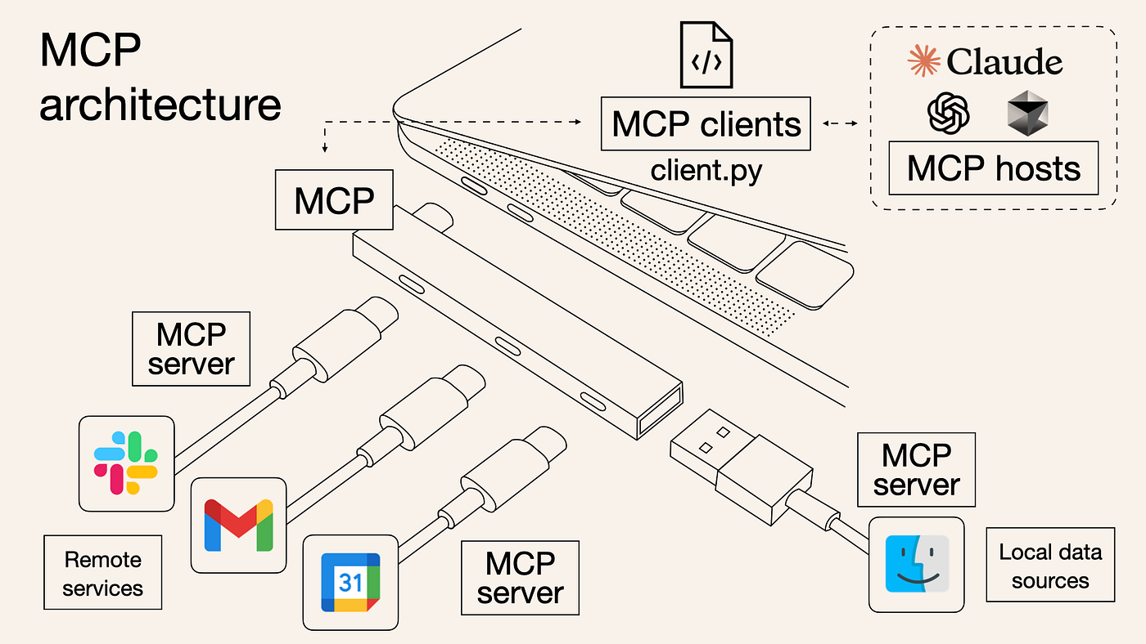
MCP = AI的USB-C接口
MCP
企业微信
钉钉
飞书
WPS
Database
Files
AI 与外部世界的交流口
统一接口，即插即用

Slide 20
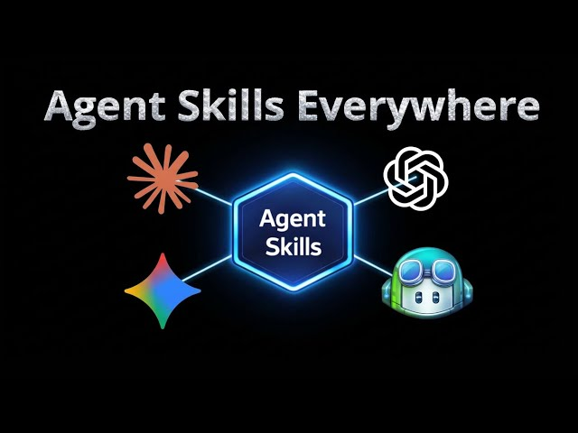
7个概念，一张图串起来
大模型
LLM
Token
Prompt
Agent
RAG
微调
MCP
语言单位
指令
手脚
图书馆
培训班
接口

Slide 21
"概念讲清楚了——下节课看看谁更适合上场"
课后作业
用自己的话，给朋友/同事解释今天学的7个概念中的任意3个。写成文字发到课程群。
要求：用类比，不用术语
Notes:
作业要求尽量用自己的话写

Slide 22
“有人说，当模型做到足够强大的时候；
所有的AI Agent都会变得多余”
下节预告：2026大模型擂台赛。Kimi 2.5 / MiniMax 2.7 / Claude 4.7 / GPT 5.4 / 豆包AI / DeepSeek

Slide 23
The End

